Slide 1
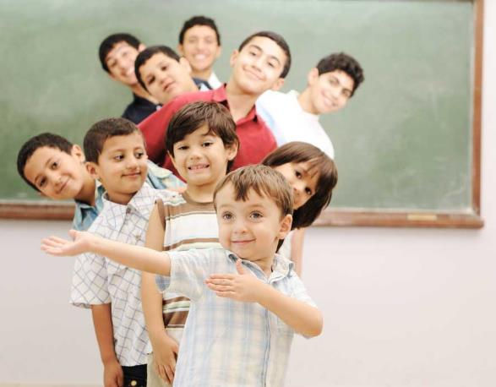
DESARROLLO DE LA FE “EDADES Y NIVELES DE CRECIMIENTO”

Slide 2
“El Señor dice: Yo te instruiré, yo te mostraré el camino que debes seguir; yo te daré consejos y velaré por ti” - Salmos 32:8, NVI -
ENSEÑAR / ES DEJAR UNA HUELLA
Introducción

Slide 3
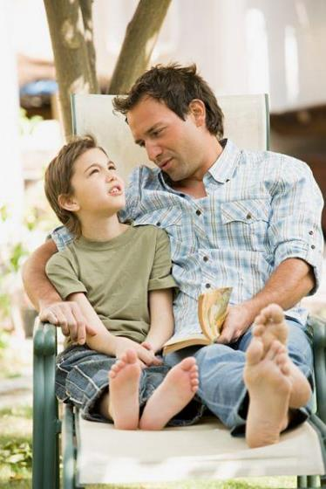
Vínculo (del latín vincŭlum). es una unión, relación o atadura de una persona o cosa con otra. Por lo tanto, dos personas u objetos vinculados están unidos, encadenados, emparentados o atados, ya sea de forma física o simbólica.
LA CONSTRUCCIÓN DEL VINCULO
Introducción

Slide 4
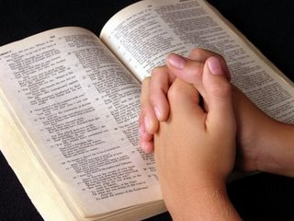
“Ama al Señor tu Dios con todo tu corazón, con todo tu ser y con toda tu mente -le respondió Jesús-. Este es el primero y el más importante de los mandamientos”. - Mateo 22:37-38, NVI -
RELACIÓN - DIOS Y NOSOTROS
Introducción

Slide 5
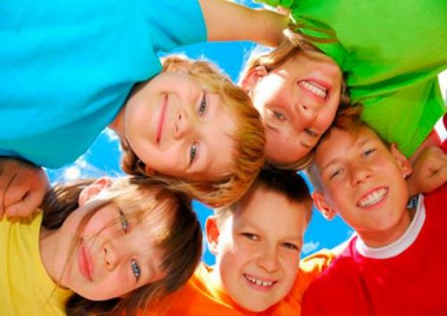
DESARROLLO DE LA FE
Tema 1

Slide 6
“Es fundamental reconocer que cada niño Y ADOLESCENTE ha sido creado a imagen de Dios y puede crecer en su relación con Él”.
Tema 1

Slide 7
CARACTERÍSTICAS PRINCIPALES -VINCULADAS CON- LA FE Y EL DESARROLLO DEL NIÑO Y DEL ADOLESCenTE
Tema 1

Slide 8
Aprendiendo Confianza y Amor / Edad Nacimiento - 5
Física, Mental, Emocional | Conocimiento | Habilidades Bíblicas
Comienza a participar en actividades para aprender acerca de Dios. | Empieza a familiarizarse con palabras acerca de Dios, la Biblia y la fe. | Escucha historias bíblicas simples.
Se siente amado por Dios y quiere devolverle ese amor. | La Biblia es el libro santo de Dios. | Comienza a escuchar y a cantar canciones simples.
Construye confianza a través de rituales, repetición, rutinas y predictibilidad. | Dios hizo todas las cosas, incluyendo a los niños. | Señala imágenes de la Biblia.
Como un pensador concreto, aprene a través de los sentidos. | Dios ama los niños y se preocupa por ellos. Él es bueno. | Mira las imágenes de la Biblia e identifica a personajes bíblicos.
Muestra amor por Dios cantando, orando, dando. | Jesús puede hacer cualquier cosa. | Comprende que la Biblia nos habla acerca de un Dios amoroso y su Hijo, Jesús.
Desea obedecer a sus padres y maestros como una manera de mostrar amor por Dios. | La iglesia es donde él o ella puede aprender acerca de Dios. | Comienza a entender que la Biblia es la Palabra de Dios.
Se sienten seguros sabiendo que Dios los ama, incluso cuando hacen algo equivocado.

Slide 9
Descubriendo la verdad / Edad 6 - 8
Física, Mental, Emocional | Conocimiento | Habilidades Bíblicas
Entiende causa y efecto. | Aprende cuánto Jesús ama a cada uno y por qué Él vino. | Escucha historias bíblicas y responde preguntas acerca de ellas.
Puede ver desde otro punto de vista. | Entiende quién es Dios y que Dios cumple sus promesas. | Aprende a relatar los eventos de las historias bíblicas en secuencia.
Quiere tomar decisiones. | Sabe que puede hablar con Dios cuándo y dónde quiera. | Memoriza versículos bíblicos.
Desea pertenecer a un grupo. | Aprende cómo las personas de los tiempos bíblicos amaron y sirvieron a Dios, y hoy los niños pueden amarlo y servirlo. | Reconoce que las historias de la Biblia provienen de libros en la Biblia.
Quiere obedecer a sus padres y maestros. | Entiende que puede tener una relación con Dios. | Aprende acerca de la organización de la Biblia en Antiguo y Nuevo Testamento.
Se sienten bien acerca de sí mismos como parte de la creación de Dios que Él ama. | Sabe que Dios es siempre bueno. | Ve a Jesús como un ayudador y un amigo.
Puede prestar atención por más tiempo. | Adora a Dios expresando agradecimiento por Su amor y cuidado. | Tiene un simple entendimiento del pecado y del evangelio.
Desarrolla el hábito de hablar con Jesús más a menudo. | Puede reconocer su propio pecado y que Dios los perdona cuando se arrepienten.

Slide 10
Descubriendo verdades más profundas / Edad 9 – 11
Física, Mental, Emocional | Conocimiento | Habilidades bíblicas
Desea vivir para Cristo en su hogar, iglesia y escuela. | Reconoce que la Biblia es la verdad de Dios. | Comienza a entender la organización de la Biblia.
Comienza a tener regulares lecturas diarias de la Biblia y tiempos de oración. | Comprende la verdad de Jesús, su muerte y resurrección. | Memoriza en orden los libros de la Biblia.
Toman decisiones correctas y aceptan la responsabilidad de sus actos. | Entiende las leyes de Dios, incluyendo los diez Mandamientos. | Ubica y lee pasajes cortos.
Reconocen que sus habilidades y conocimientos pueden ser usados para servir a Dios y a otros. | Obtiene una cosmovisión más amplia a través de un énfasis sobre el trabajo misionero. | Memoriza versículos bíblicos.
Disfruta de actividades grupales. | Comienza a mostrar su propia necesidad de un Salvador. | Comienza a formular preguntas más profundas acerca de pasajes.

Slide 11
Explorando Justicia / Edad 12 - 14
Física, Mental, Emocional | Conocimiento | Habilidades Bíblicas
Elige seguir los caminos de Dios aunque otros no lo hacen. | Entiende lo correcto y equivocado desde una perspectiva bíblica. | Hace una transición de las historias bíblicas hacia un estudio de la Biblia.
Pone su fe en práctica en su vida diaria. | Entiende que la salvación se refiere a todas las personas de manera individual. | Gana experiencia usando referencias bíblicas básicas.
Siente confianza en el amor de Dios y que Él es fiable. | Entiende la historia de la Biblia y obtiene un sentido de la cronología de la Biblia. | Lee pasajes seleccionados para descubrir hechos y detalles.
Aprecia la sabiduría y orientación de sus padres, maestros y otros adultos. | Se familiariza con los personajes de la Biblia, eventos, cultura y vocabulario. | Memoriza versículos bíblicos.
Busca oportunidades para conocer a Dios más profundamente. |  | Aprende a encontrar referencias cruzadas para los pasajes.

Slide 12
Edificando las Relaciones / Edad 12 - 14
Física, Mental, Emocional | Conocimiento | Habilidades Bíblicas
Sienten seguridad de que Dios los ama más allá de sus fracasos y dudas. | Descubre principios bíblicos que se aplican a la vida cristiana y las relaciones. | Transición de la historia de la Biblia al estudio de la Biblia.
Quiere un lugar seguro para preguntar y luchar con fe. | Entiende que Dios quiere que cada persona desarrolle una relación personal con Él. | Aprende a comparar pasajes de la Escritura para entender mejor el contexto de la Escritura y cómo se relaciona con la vida.
Desarrolla fortaleza para negarse a hacer cosas malas y anima a otros para hacer lo correcto. | Reconoce la importancia del bautismo y la comunión. | Aprende métodos de estudio bíblico inductivo básico.
interactúa honestamente con Dios a través de un programa regular de lectura de la Biblia y oración. | Descubre cómo las profecías del Antiguo Testamento se cumplieron en Jesús. | Domina habilidades para usar herramientas de estudio bíblico como diccionarios bíblicos y concordancias.
Desea un sentido de pertenencia y propiedad de su fe personal. | Aprende a escuchar al Espíritu Santo y la orientación de Dios a través de la Escritura. | Memoriza versículos bíblicos.

Slide 13
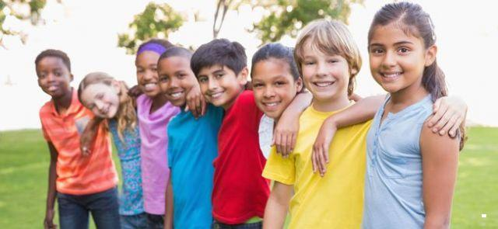
REFLEXIÓN MARCOS 10:13-16
Tema 1

Slide 14
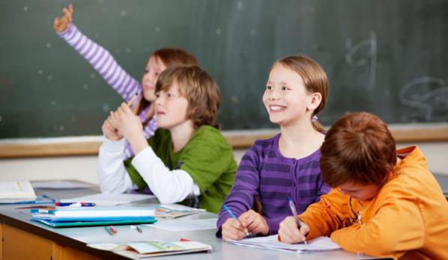
LOS NIÑOS Y NIÑAS APRENDEN DE DIFERENTE MANERA
Tema 2

Slide 15
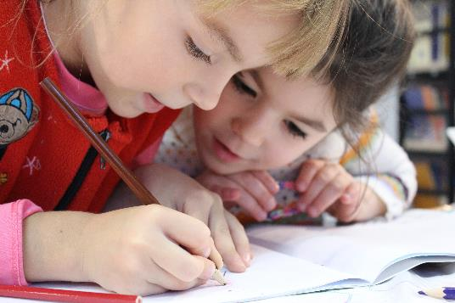
CóMO APRENDEn LA MAYORíA DE LAS NIÑAS
Se basan en la comunicación verbal.
Disfrutan escribir.
Tienen mayor capacidad para escuchar que los niños.
Sus cerebros reciben un mayor flujo de sangre (15% más).
Expresan cómo se sienten y lo que quieren comunicar por su tono de voz.
Son mejores controlando el comportamiento compulsivo.
Tema 2

Slide 16
CóMO APRENDEn LA MAYORíA DE LAS NIÑAS
Son empáticas con el dolor y las necesidades de otras personas. Son rápidas en responder.
En la adolescencia, pueden experimentar algunas desventajas de aprendizaje.
Tienen un agudo sentido del olfato y una mejor audición.
Asimilan más información a través de sus sentidos.
Les gustan los ambientes decorados.
Funcionan mal bajo estrés.
En situaciones de conflicto, suelen alejarse.
Tema 2

Slide 17
IDEAS PARA LA ENSEÑANZA DE LAS NIÑAS
Planifique actividades para adaptarlas a las necesidades de los niños.
Asegúrese que las niñas vean a mujeres en las ilustraciones contemporáneas que utiliza.
Tema 2

Slide 18
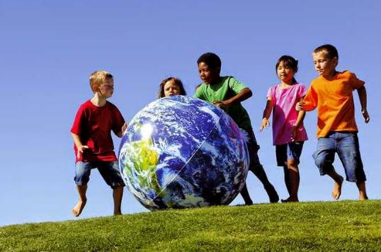
CóMO APRENDEn LA MAYORÍA DE LOS NIÑOS
Son capaces de moverse rápidamente de una parte del cerebro a la otra.
Aprenden mejor si están caminando o en movimiento, como parte del proceso de aprendizaje.
Dependen en gran medida, de la comunicación no verbal.
Aprenden mejor con varios descansos.
Pueden ser impulsivos y a veces, agresivos.
Tema 2

Slide 19
IDEAS PARA LA ENSEÑANZA DE LOS NIÑOS
Permítales que se muevan.
A menudo, tienen dificultades con la lectura; no los avergüence si no quieren leer en voz alta.
Asígneles actividades que implique el uso de las manos.
Ellos necesitan ruido.
Tema 2

Slide 20
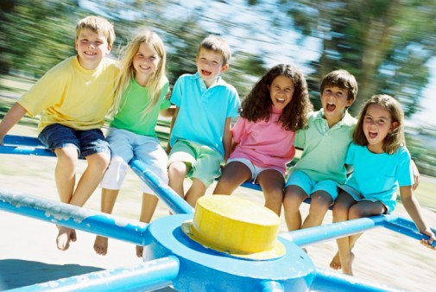
IDEAS PARA ENSEÑAR A LAS NIÑAS Y A LOS NIÑOS
Enseñe de una manera creativa y activa.
Planifique actividades en grupos pequeños que los anime a aprender juntos.
Asegúrese de que ellos entiendan que son diferentes.
Hable de ambos géneros.
Tema 2

Slide 21
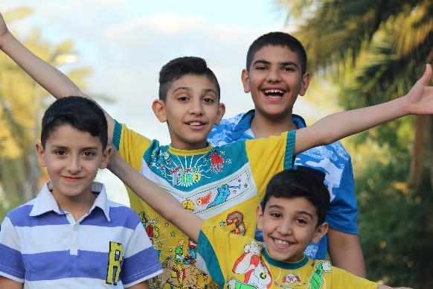
4 etapas del desarrollo de la fe
Tema 3

Slide 22
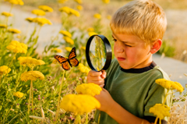
ETAPA 1: DESCUBRIMIENTO / 0-5 AÑOS
TÉRMINOS CLÁVES
Primeras impresiones
Sentimientos positivos.
Desarrollo sensorio motor.
NUESTRO ROL / CULTIVADOR
(Introducir al niño en cosas espirituales)
CONSEJOS PRÁCTICOS
Lecciones de cosas diarias
Enseñar sobre: Dios, la creación, la familia, Jesús, personas de la Biblia.

Slide 23
ETAPA 2: DISCERNIMIENTO / 4-8 AÑOS
TÉRMINOS CLÁVES
Acumular conocimiento.
Explorar la biblia.
Curiosidad.
Preguntar.
NUESTRO ROL / SEMBRADOR
(Enseñar, modelar, observar y contestar)
CONSEJOS PRÁCTICOS
Debemos animarles a preguntar.
Aprovecha la cantidad de preguntas que hacen.

Slide 24
ETAPA 3: DECISIón / 7-12 AÑOS
TÉRMINOS CLÁVES
Convicción.
Lucha.
Fe.
Transformación.
NUESTRO ROL / CUIDAR
(Proveer la comida para que crezca)
CONSEJOS PRÁCTICOS
Apoyar al niño en su decisión.
Buscar la transición entre curiosidad y convicción.

Slide 25
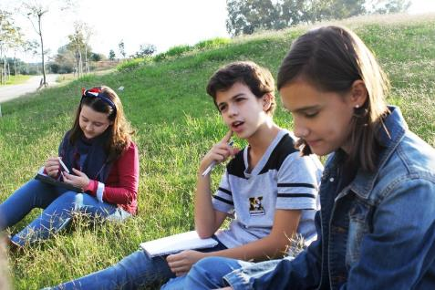
ETAPA 4: DISCIPULADO / 10 AÑOS EN ADELANTE
TÉRMINOS CLÁVES
Establecer hábitos.
Ser consistente.
Madurar.
Crecimiento profundo.
Doctrina
NUESTRO ROL / PODADOR
(Moldear, animar)
CONSEJOS PRÁCTICOS
Modelar y enseñar: Obediencia, crecimiento, madurez, ser consistente.
Ayudarlos a desarrollar hábitos de la vida cristiana.
Mostrarle el poder, la verdad, el gozo y la fidelidad de Dios.

Slide 26
8 FACTORES QUE HACEN QUE LOS NIÑOS NO ABANDONEN SU FE
Tema 4

Slide 27
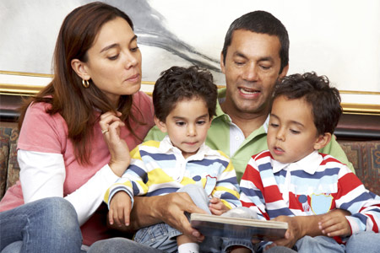
Factor #1 LOS PADRES ENSEÑAN A LEER LA BIBLIA A SUS HIJOS
Tema 4

Slide 28
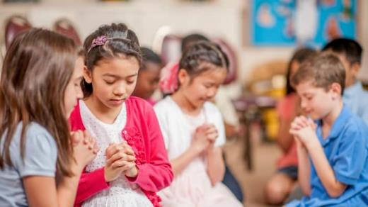
Factor #2 APRENDIERON A ORAR EN FORMA PRIVADA Y PÚBLICA
Tema 4

Slide 29
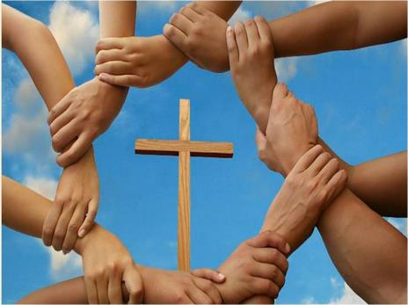
Factor #3 SERVÍAN REGULARMENTE EN SU CONGREGACIÓN
Tema 4

Slide 30
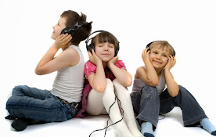
Factor #4 ESCUCHABAN PRINCIPALMENTE MÚSICA CRISTIANA
Tema 4

Slide 31
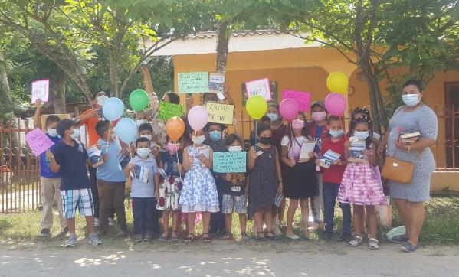
Factor #5 EL NIÑO ESTABA COMPROMETIDO EN VIAJES O PROYECTOS MISIONEROS
Tema 4

Slide 32
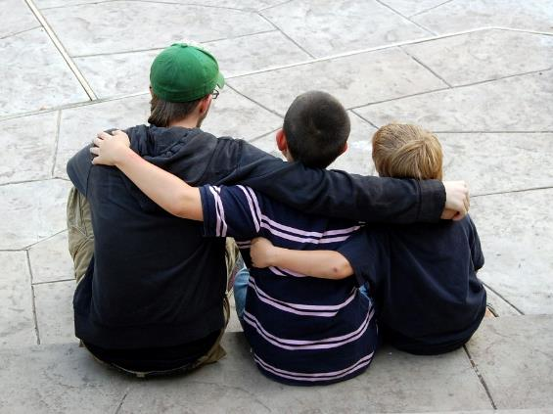
Factor #6 INFLUENCIA DE LAS PERSONAS CERCANAS
Tema 4

Slide 33
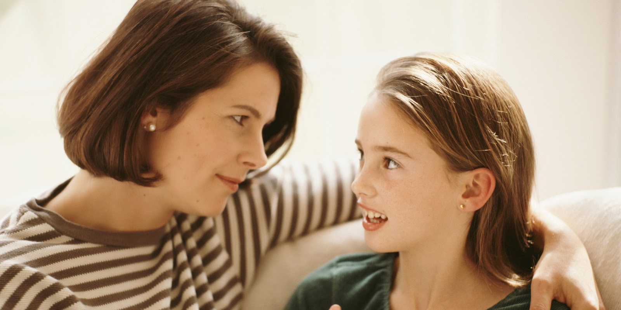
Factor #7 CUANDO LOS PADRES SE EQUIVOCAN, PIDEN PERDÓN A SUS HIJOS
Tema 4

Slide 34
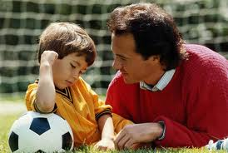
Factor #8 LOS PADRES SEÑALAN PRINCIPIOS BÍBLICOS EN LA VIDA COTIDIANA
Tema 4

Slide 35
REFLEXIÓN
Si es padre o madre: ¿Está cultivando en sus hijos el hábito de orar, la lectura de la palabra de Dios, se congrega en familia, es miembro de la iglesia, sirve y promueve el servicio en el entorno de su hogar?
Si es un maestro o tutor de un niño con padres no cristianos: ¿Está apoyando y cultivando estas cosas en esos niños?
¿Qué estamos haciendo nosotros como maestros para marcar profundamente la vida de un niño, a través del ejemplo de Cristo?
-
Tema 4

Slide 36
CONCLUSIÓN
¿sabe hasta dónde dios le puede llevar?
Los maestros afectan la eternidad, nadie puede decir dónde termina su influencia.
Enseñar es dejar una huella en la vida de una persona.

Slide 37
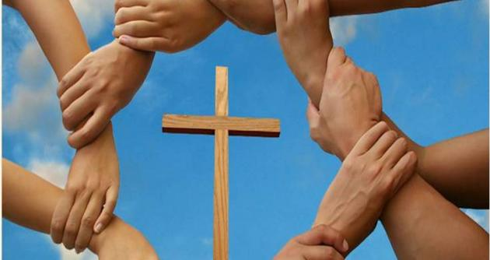
“Yo te instruiré, yo te mostraré el camino que debes seguir; yo te daré consejos y velaré por ti”. - salmos 32:8, NVI -

